Slide 1

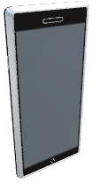
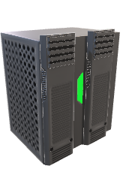
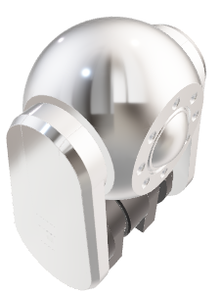
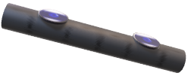
객체추적 카메라
자세인식 카메라
<서버>
<안드로이드 앱>
모니터
배변인식 카메라
스피커
마이크
먹이통
간식통
간식통
배변패드
<메인 디바이스>
<서브 디바이스>
지능발달 버튼 놀이

Slide 2
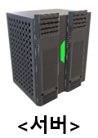
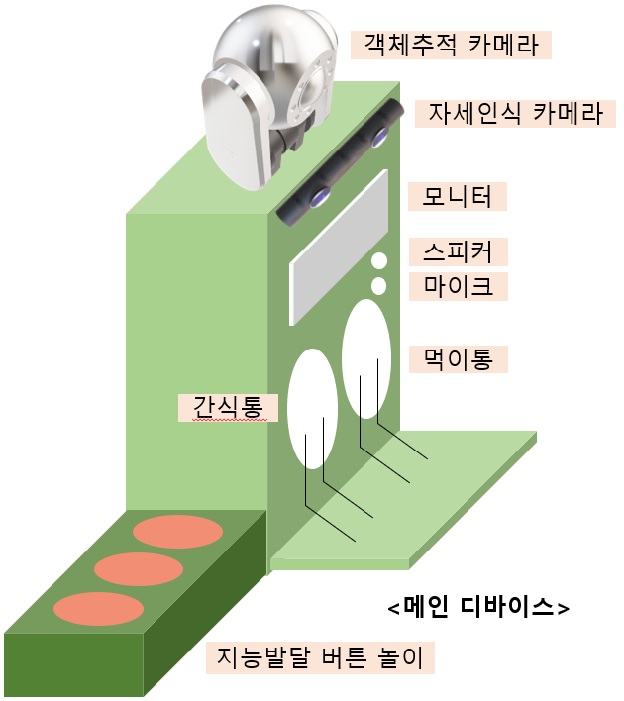
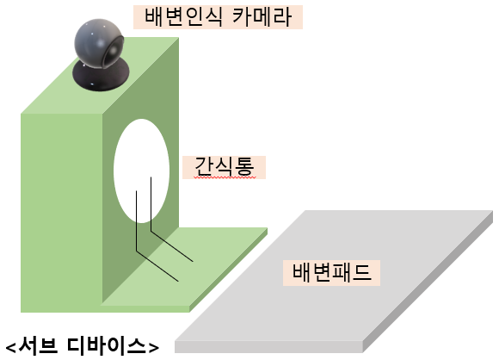

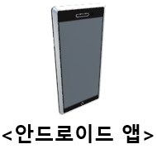
설정 값 및 플래그 송수신
설정 값 및
로그 송수신
<반려견>
배변 훈련
음성 및 영상 송수신
명령어 훈련, 버튼 놀이, 식사 제공

